Slide 1
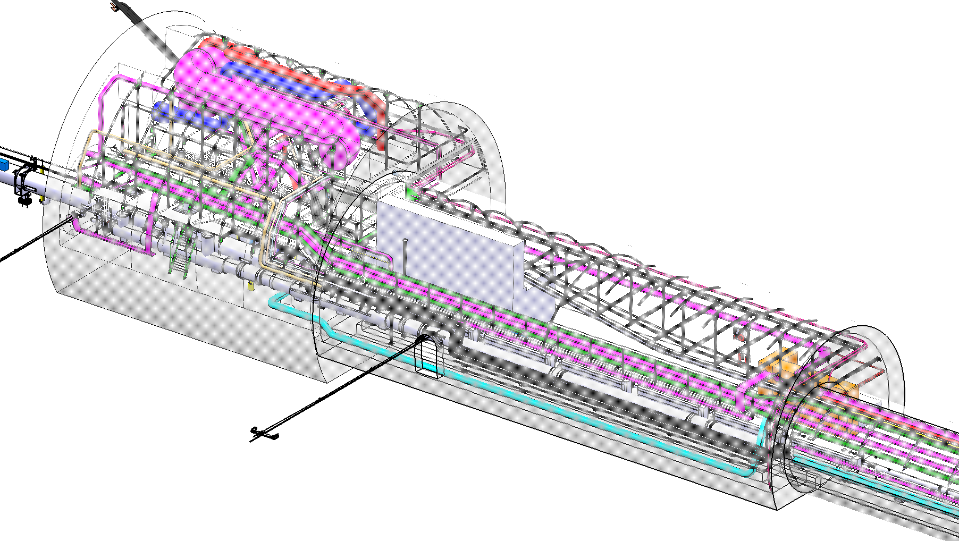
IP1
UJ14
UJ13
RI132
TURSUN Alparslan
Le 14/06/13

Slide 2
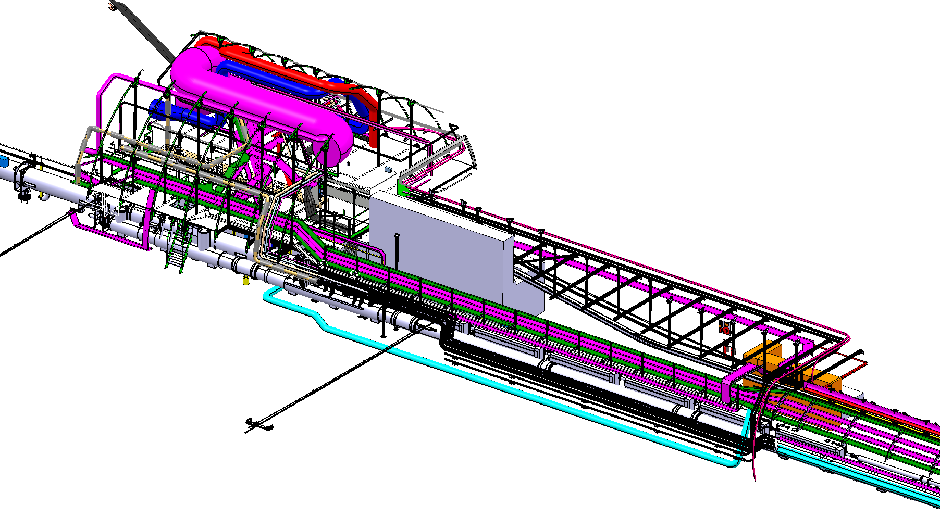
IP1
UJ14
UJ13
RI132
TURSUN Alparslan
Le 14/06/13

Slide 3
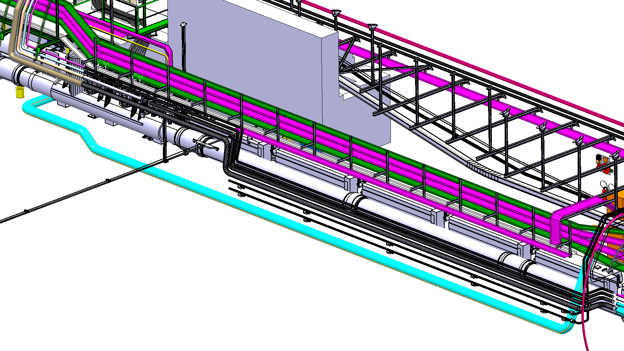
IP1
LINK DECHARGE Helium
UJ14
UJ13
RI132
TURSUN Alparslan
Le 14/06/13

Slide 4
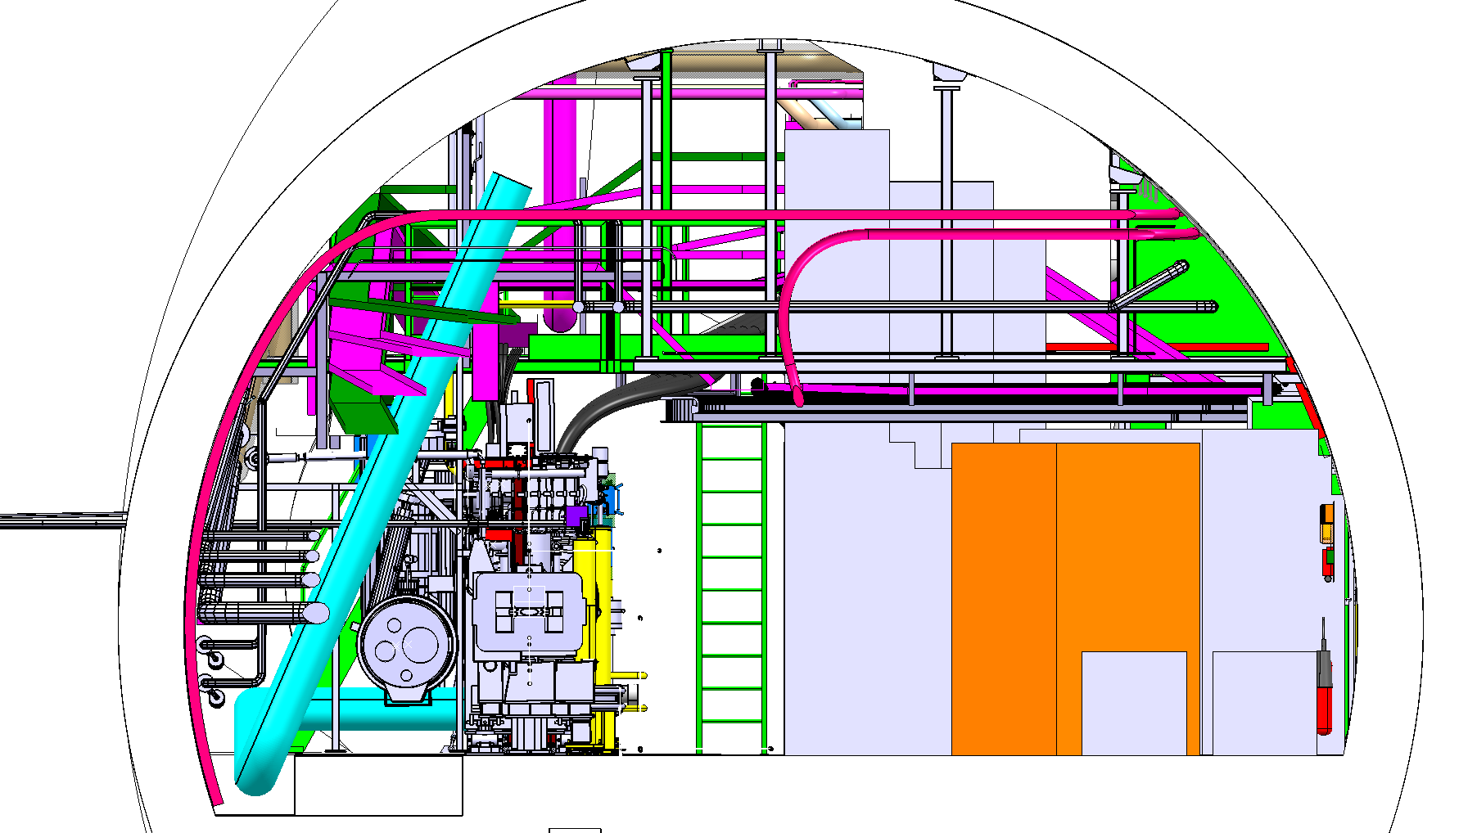
UJ13
INTERIEUR TUNNEL
TURSUN Alparslan
Le 14/06/13

Slide 5
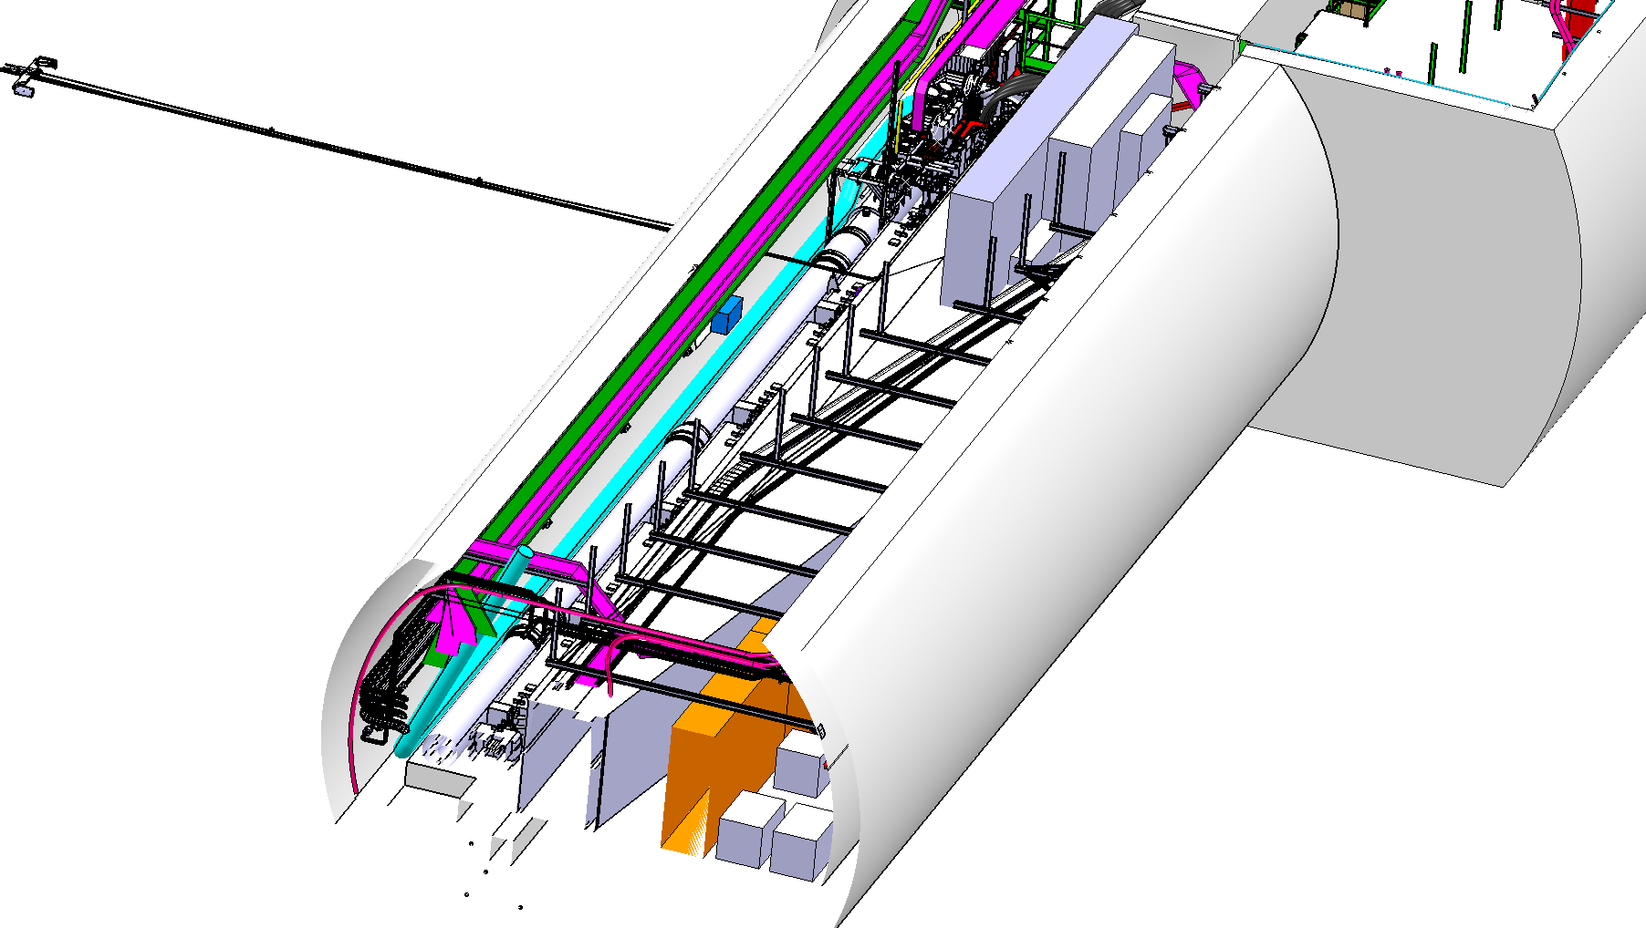
UJ14
IP1
UJ13
TURSUN Alparslan
Le 14/06/13
RI132

Slide 6
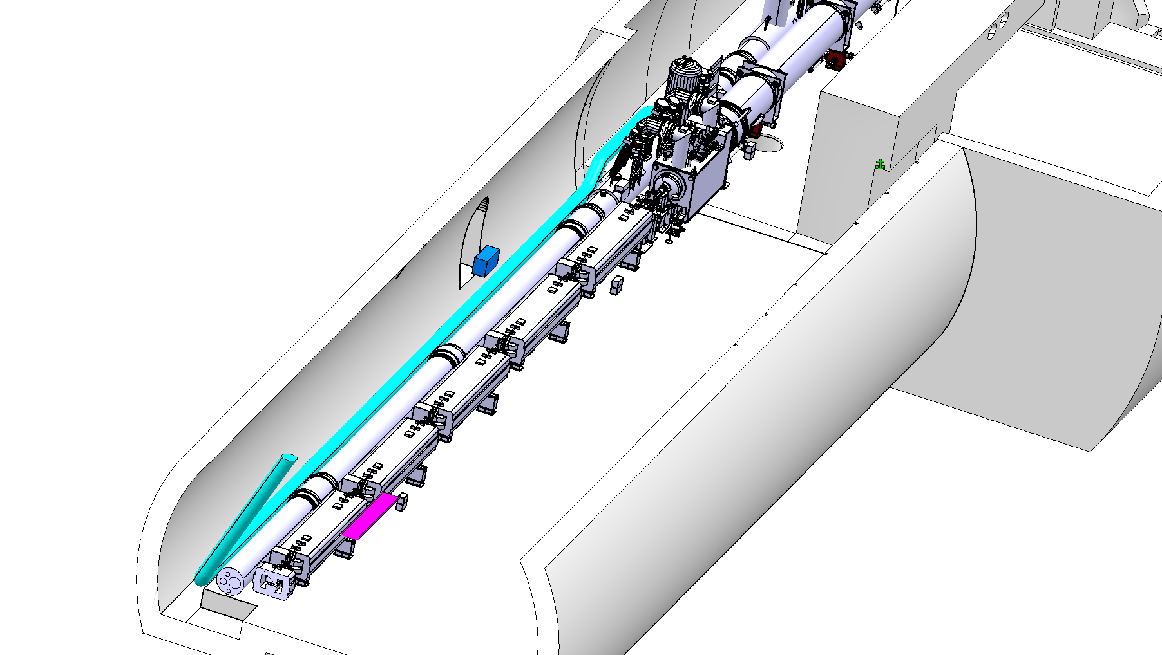
UPS 54
UJ14
IP1
UJ13
TURSUN Alparslan
Le 14/06/13
RI132

Slide 7
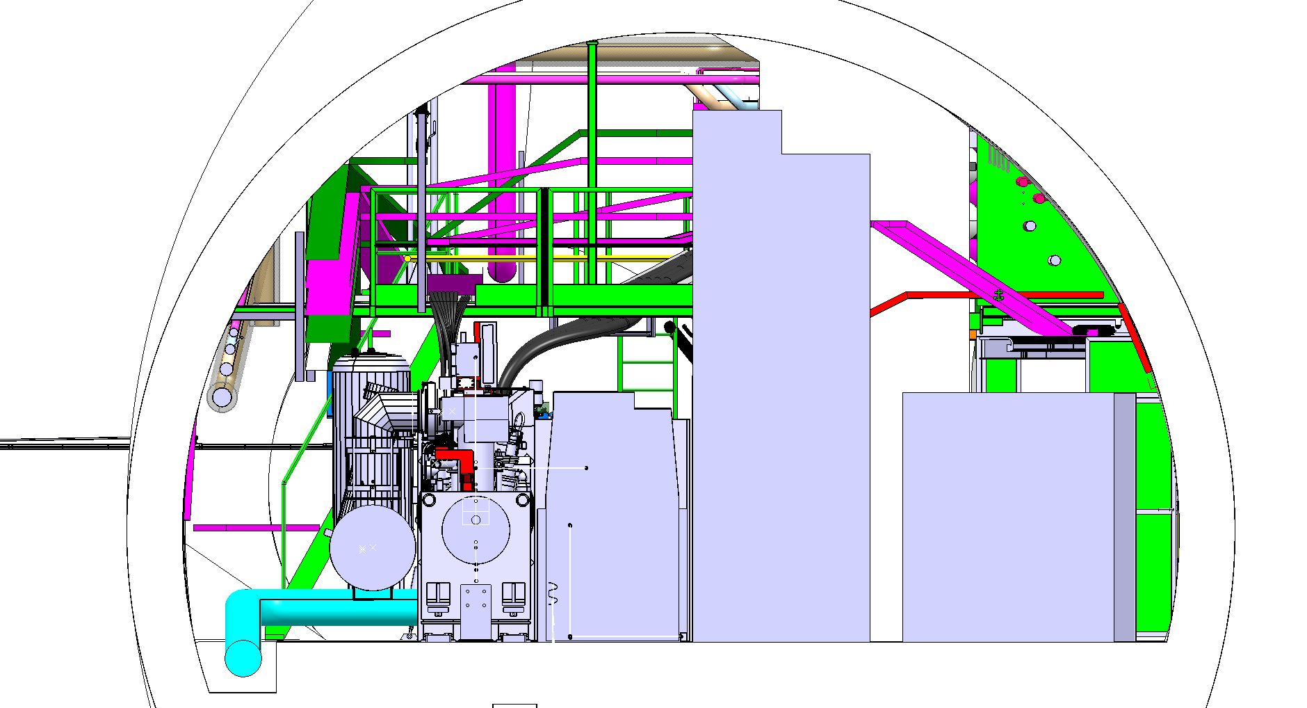
UJ13
CANIVEAU
INTERIEUR TUNNEL
TURSUN Alparslan
Le 14/06/13

Slide 8
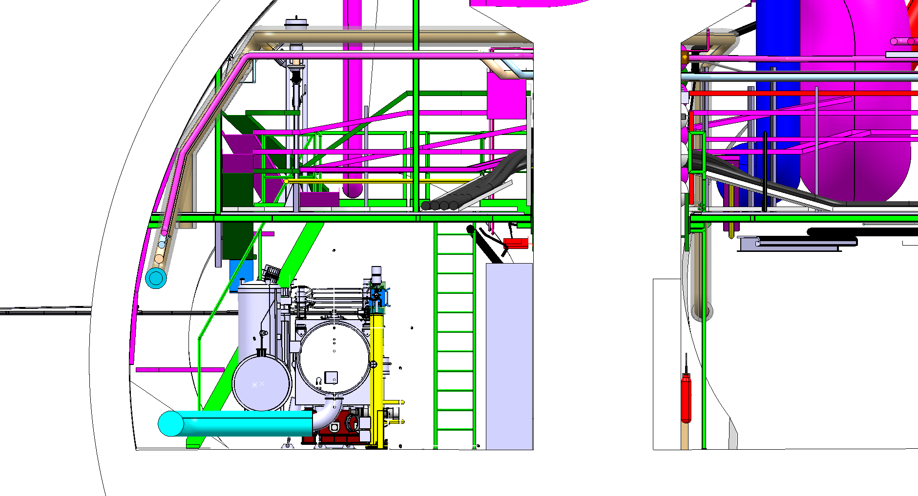
UJ14
PIQUAGE SUR Q3
INTERIEUR TUNNEL
TURSUN Alparslan
Le 14/06/13

Slide 9
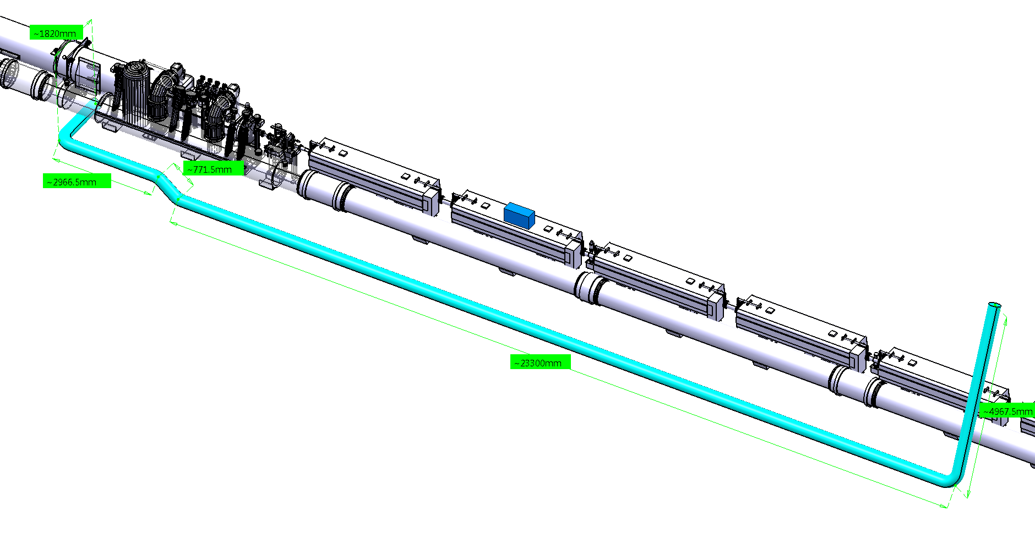
Q3/QRLGA
LINK DECHARGE Helium
IP1
TURSUN Alparslan
Le 14/06/13

Slide 10
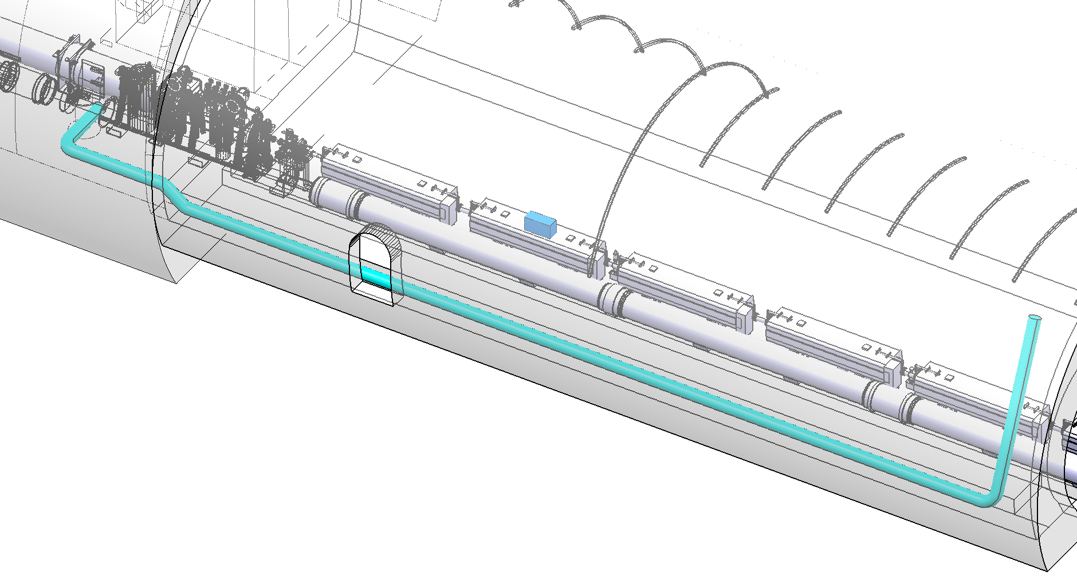
Bouchon Helium (6m)
Sen flux
d’air
-80.000m/IP1
TURSUN Alparslan
Le 14/06/13

